Slide 1
Programovanie Python – 1. lekcia
Svetlana Margetová

Slide 3
Python
Netypový
Interpretovaný – vykonáva ho priamo interpreter
Objektovo-orientovaný
Využitie: Rapídny vývoj, skriptovanie, webový vývoj, dátová analýza, iné

Slide 4
Python v dátovej analýze
Podpora rôznych knižníc uľahčujúcich prácu
Podpora rôznych druhov vizualizácií
Štatistické, matematické, učiace sa algoritmy a funkcie
Vysoko výkonný pre prácu s veľkým množstvom dát
Ukážka dátových projektov v Pythone

Slide 5
Inštalácia – Python (Windows)
https://www.python.org/downloads/ (stiahnuť Python 3.6.0)
Zaškrtnúť Install launcher for All Users
Zaškrtnúť Add Python 3.6 to PATH
Po nainštalovaní otvor príkazový riadok a zadaj príkaz python alebo python3

Slide 6
Inštalácia – Python (Mac OS X)
Nainštalovať Homebrew - otvor si terminál a zadaj príkaz /usr/bin/ruby -e "$(curl -fsSL https://raw.githubusercontent.com/Homebrew/install/master/install)
Po naištalovaní zadaj do konzoly brew install python3
Následne príkaz python alebo python3

Slide 7
Inštalácia – Python (Linux)
Spusť v termináli príkaz python3 –version, ak sa vypíše python3: command not found pokračuj
Zadaj do terminálu sudo apt-get install python3
Následne príkaz python alebo python3

Slide 8
Inštalácia – Pip
Inštalácia pip - do terminálu/konzoly zadaj príkaz python get-pip.py alebo python3 get-pip.py

Slide 9
Vytvorenie virtuálneho prostredia
V konzole sa naviguj na miesto (do zložky), kde budeš mať rýchly prístup k projektu
Vytvor si novú zložku s názvom digitalacademy
Vstúp do zložky

Slide 10
Vytvorenie virtuálneho prostredia
Windows: do konzoly zadaj py -3 -m venv venv
Mac OS X: do konzoly zadaj python3 -m venv venv
Linux: do konzoly zadaj python-virtualenv

Slide 11
Spustenie virtuálneho prostredia
Windows: do konzoly zadaj ~/digitalacademy\venv\Scripts\activate
Linux/Mac OS X: do konzoly zadaj source ~/digitalacademy/venv/bin/activate
Ak to funguje po chvíli uvidíš na začiatku v príkazovom riadku (venv)

Slide 12
Inštalácia - requests
Knižnica requests
Do konzoly zadaj pip install requests

Slide 13
Inštalácia – Jupyter Notebook
Jupyter Notebook
Webová aplikácia umožňujúca zdieľať kód, texty, vizualizácie, štatistické modely, …
Do konzoly zadaj pip install jupyter alebo pip3 install jupyter
Spustenie notebooku cez konzolu príkazom jupyter notebook

Slide 14
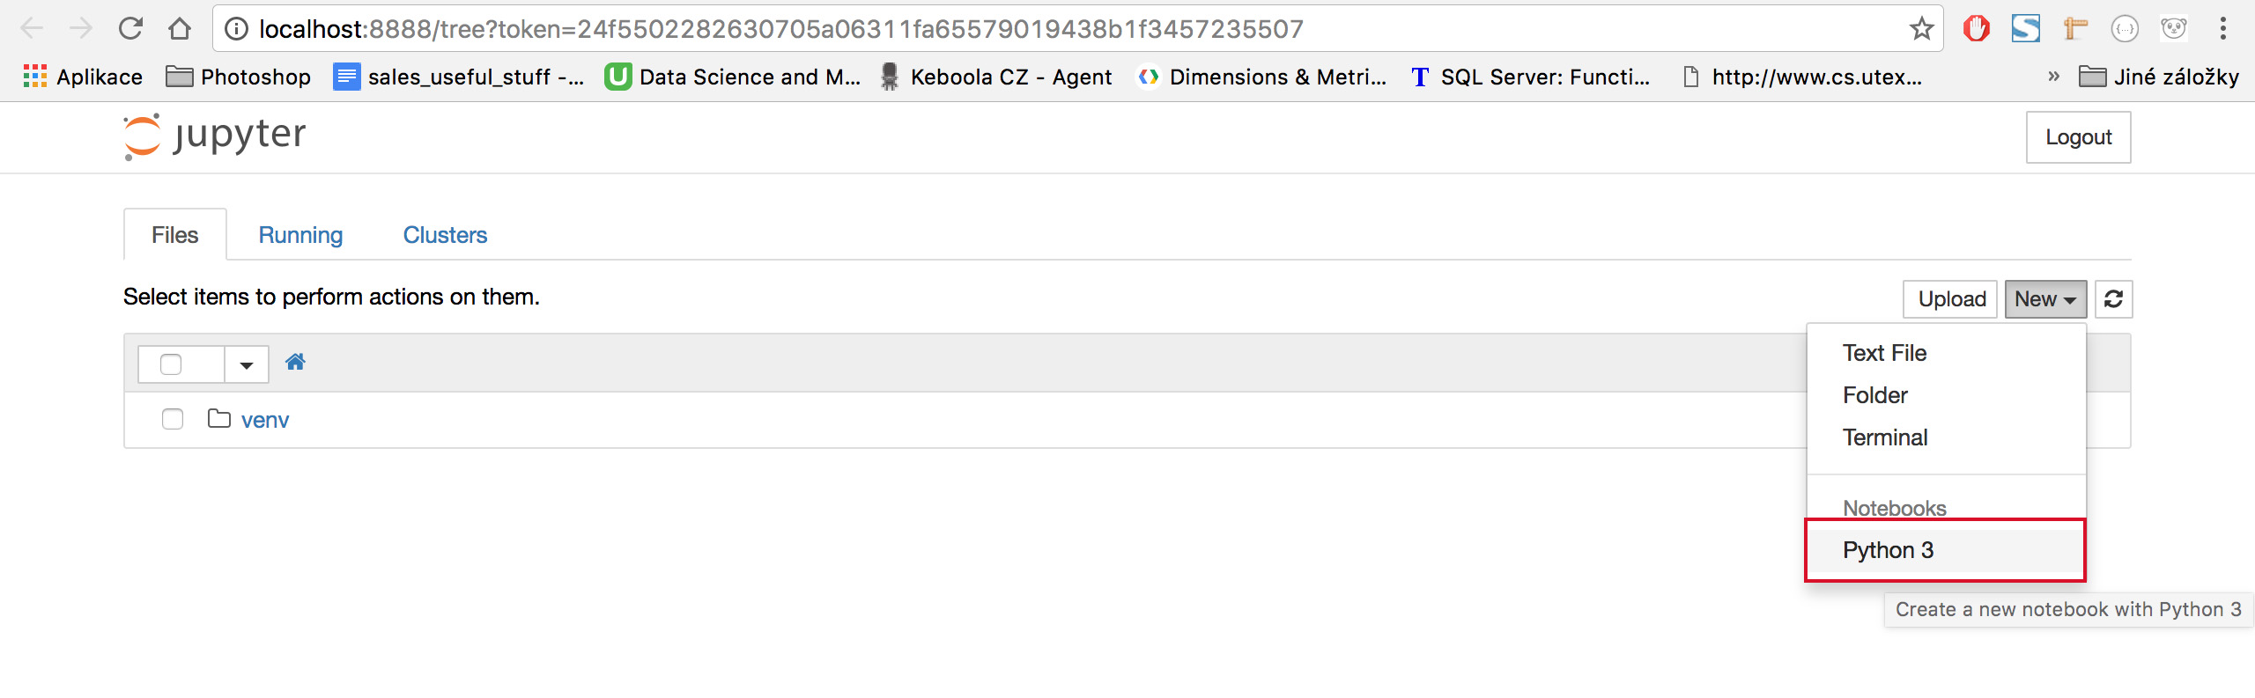
Jupyter Notebook

Slide 15
Inštalácia pandas
Pandas
Open source python knižnica umožňujúca prácu s dátovými štruktúrami
Do konzoly zadaj pip install pandas
Súčasťou pandas inštalácie je taktiež numpy

Slide 16
Inštalácia matplotlib
Matplotlib
Open source python 2D knižnica umožňujúca vizualizácie dát
Do konzoly zadaj pip install matplotlib

Slide 17
Import knižníc
Ako funguje import v Pythone
3 druhy importu knižníc
from library import * (neodporúča sa používať často)
from library import function_name
import library
Použitie aliasu
import library as alias

Slide 18
Import knižníc
Import knižníc do jupyteru (iba v rámci ukážky)
Otvoriť jupyter notebook
import pandas as pd
from numpy import *
from math import sqrt

Slide 19
Python – abstraktné dátové typy
Pole (list, zoznam)
Meniteľné, Rôzne dátové typy
Slovník (asociatívne pole)
Meniteľné, Rôzne dátové typy
Množina
Meniteľné, Neobsahuje duplicity
N-tice
Nemeniteľné
Textový reťazec, Zásobník, Fronta

Slide 20
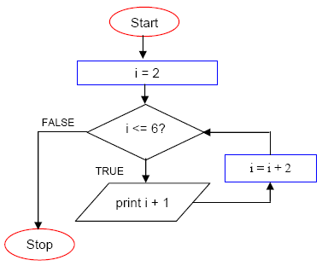
Python – For cyklus
Dopredu známy počet opakovaní
Načítavam dopredu známy počet súborov

Slide 21
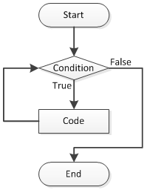
Python – While cyklus
Nepoznáme dopredu počet opakovaní, opakuje sa kým je podmienka splnená
Je potrebné ho ukončiť pomocou break, nekonečný cyklus
Čítanie riadkov v súbore, dokým nenájde koniec súboru

Slide 22
Python – praktické úlohy
Zoznam úloh dostupných na Githube

